Slide 1
最近公共祖先问题

Slide 2
定义
LCA（Least Common Ancestors），即最近公共祖先，是指在有根树中，找出某两个结点u和v最近的公共祖先。
对于有根树T的两个结点u、v，最近公共祖先LCA(T,u,v)表示一个结点x，满足x是u、v的祖先且x的深度尽可能大。
另一种理解方式是把T理解为一个无向无环图，而LCA(T,u,v)即u到v的最短路上深度最小的点。
在线算法：每次读入一个查询并处理这个查询，给出答案
离线算法：一次性读入所有查询，统一进行处理，给出所有答案

Slide 3
在线算法一：基于搜索的朴素算法
先dfs找到基本信息：每个节点的父亲、深度。
把深的节点先往上跳。
深度相同了之后，一起往上跳。
最后跳到一起了就是LCA了。
预处理：O(n)
每次查询：O(n)

Slide 4
程序实现：
void dfs(int x,int fa,int dep) {
//fa表示父节点编号
int i;
f[x]=fa;//f[x]表示x节点的父节点
d[x]=dep;
for(i=head[x];i;i=nxt[i])
if(to[i]!=fa) dfs(to[i],x,dep+1);
}
int lca(int x,int y)
{
int i;
if(d[x]<d[y])
swap(x,y);
while(d[x]>d[y])
x=f[x];//移动至同一深度
while(x!=y)
x=f[x],y=f[y];
return x;
}

Slide 5
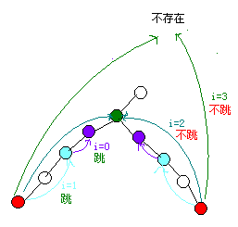
在线算法二：倍增LCA
朴素LCA的一种优化。
一点一点跳，显然太慢了。怎么办？
可能比较容易想到的是把每个点向上跳k步能到达的点都记下来，然后二分查找：同父向下找，否则向上找。但这样空间会爆的O(n^2)。
能不能少记点？还记得快速幂吗？我们可以只记录结点x向上2^i的祖先结点grd[x][i]，然后祖先接力向上跳。空间复杂度降为O(nlogn)。
如果要跳x次，可以把x转换为二进制。每一位都是1或0，也就是跳或者不跳。
在第i位，如果跳，就向上跳2^{(i-1)}次。
至于跳或者不跳，判断很简单。
如果跳了之后还没在一起（即祖先结点不一样），就跳。
//若x,y向上跳2^i步祖先相同，x,y的父亲跳2^i一定也相同，从i-1试就可以了
预处理：算出每个点上跳2^{i}次后的位置。（已知上跳2⁰次的位置就是它的父亲）O(nlogn)
每次询问：O(logn)

Slide 6
程序实现：预处理记录结点x向上2^i的祖先结点grd[x][i]
void dfs(int x,int fa,int dep){
int i;
grd[x][0]=fa;//父节点
d[x]=dep;
for(i=1;i<21;i++)//计算的总层数为log(n)—>20即可
grd[x][i]=grd[grd[x][i-1]][i-1];//向上预处理祖先grd数组，2^(i-1)+2^(i-1)=2^i
for(i=head[x];i;i=nxt[i])
if(to[i]!=fa)
dfs(to[i],x,dep+1);
}

Slide 7
程序实现：求公共祖先
int lca(int x,int y){
int i;
if(d[x]<d[y]) swap(x,y);
for(i=20;i>=0;i--)//从大到小枚举
if((1<<i)<=d[x]-d[y])//1<<i就是2^i,也可以预处理成数组
x=grd[x][i];
if(x==y) return x;//当y是x的祖先时
for(i=20;i>=0;i--) //若x,y向上跳2^i步祖先相同，x,y的父亲跳2^i一定也相同
if(grd[x][i]!=grd[y][i]) x=grd[x][i],y=grd[y][i];//一起往上跳
return grd[x][0];//返回父节点
}

Slide 8
树上倍增求LCA参考资料
https://www.cnblogs.com/yyf0309/p/5972701.html
https://blog.csdn.net/qq_42790311/article/details/81486742

Slide 9
在线算法三：欧拉序+RMQ
欧拉序，就是dfs时，无论是进入该点的子树，还是从该点的子树中出来，都记录一遍这个点。这样得到一个序列，就是欧拉序。
比如说点A为根，BCD为A的儿子的一颗简单的树，加上一个E作为C的儿子。
其欧拉序就是A B A C E C A D A
那么，任取两点，它们的LCA，就是欧拉序中，这两个点之间深度最小的点。
如果一个点在欧拉序中出现了多次，任取一个位置就好。
区间深度最小点，用RMQ。O(nlogn)预处理后，每次询问O(1)求出。

Slide 10
算法实现：
int id[2*maxn]; //保存DFS时每个编号对应的节点编号
int depth[2*maxn]; //保存DFS时每个编号对应的节点深度
int ss[maxn]; //保存每个节点在DFS时第一次出现的编号
int dp[2*maxn][30]; //ST预处理时的数组,用以查询区间里深度最小的编号(DFS序编号)
---------------------
作者：Dust_Heart
来源：CSDN
原文：https://blog.csdn.net/my_sunshine26/article/details/72717112

Slide 11
void dfs(int u,int pre,int dep) {//求结点的深度、父结点、访问DFS序
id[++tot]=u; //记录访问序号对应的结点
ss[u]=tot; //记录结点对应的访问序号
depth[tot]=dep; //记录访问序号对应的结点深度
for(int i=head[u];~i;i=e[i].next) {
int v=e[i].v;
if(v==pre) continue;
dfs(v,u,dep+1);
id[++tot]=u;
depth[tot]=dep;
}
}

Slide 12
void ST(int n) { //n一般取2*n-1
int k=(int)(log2(1.0*n));
for(int i=1;i<=n;i++) dp[i][0]=i;
//下面求以第i个元素开头，长度为2^j的数列的最值
for(int j=1;j<=k;j++)
for(int i=1;i+(1<<j)-1<=n;i++){
int a=dp[i][j-1];
int b=dp[i+(1<<(j-1))][j-1];
if(depth[a]<depth[b]) dp[i][j]=a;
else dp[i][j]=b;
}
}

Slide 13
int RMQ(int l,int r){
int k=(int)(log2(1.0*r-l+1));
int a=dp[l][k];
int b=dp[r-(1<<k)+1][k];
if(depth[a]<depth[b]) return a;
else return b;
}

Slide 14
int LCA(int x,int y){
int l=ss[x];
int r=ss[y];
if(l>r) swap(l,r);
return id[RMQ(l,r)];
}

Slide 15
在线算法四：树链剖分
把树分成轻链和重链。
先一遍dfs找到重儿子，即子树最大的儿子。
每个点与重儿子的连边组成重链。
第二遍dfs记录每个点的tp值：所在重链的顶端。
如果在轻链上，tp就是它自己。
求LCA；类似倍增。
让tp较深的点上跳，跳到f[tp]。
最后tp[x]==tp[y]的时候，二者在同一重链上，LCA即为深度较浅的那个点。
预处理：O(n)
每次询问：O(logn)

Slide 16
树链剖分 内容来自https://www.cnblogs.com/ivanovcraft/p/9019090.html
首先明确概念：
重儿子：父亲节点的所有儿子中子树结点数目最多（size最大）的结点；
轻儿子：父亲节点中除了重儿子以外的儿子；
重边：父亲结点和重儿子连成的边；
轻边：父亲节点和轻儿子连成的边；
重链：由多条重边连接而成的路径；
轻链：由多条轻边连接而成的路径；

Slide 17
比如这幅图中，用黑线连接的结点都是重结点，其余均是轻结点，
2-11就是重链，2-5就是轻链，用红点标记的就是该结点所在重链的起点，也就是下文提到的top结点，
还有每条边的值其实是进行dfs时的执行序号。

Slide 18
const int maxn=1e5+10;
struct edge{
int next,to;
}e[2*maxn];
struct Node{
int sum,lazy,l,r,ls,rs;
}node[2*maxn];
int rt,n,m,r,a[maxn],cnt,head[maxn]；
int f[maxn],d[maxn],size[maxn],son[maxn],rk[maxn],top[maxn],id[maxn];
名称 | 解释
f[u] | 保存结点u的父亲节点
d[u] | 保存结点u的深度值
size[u] | 保存以u为根的子树节点个数
son[u] | 保存重儿子
rk[u] | 保存当前dfs标号在树中所对应的节点
top[u] | 保存当前节点所在链的顶端节点
id[u] | 保存树中每个节点剖分以后的新编号（DFS的执行顺序）

Slide 19
在dfs过程中顺便记录其父亲以及深度（即处理出f,d数组）
void dfs1(int u,int fa,int depth) { //当前节点、父节点、层次深度
f[u]=fa; d[u]=depth;
size[u]=1; //这个点本身size=1
for(int i=head[u];i;i=e[i].next) {
int v=e[i].to; if(v==fa) continue;
dfs1(v,u,depth+1); //层次深度+1
size[u]+=size[v]; //子节点的size已被处理，用它来更新父节点的size
if(size[v]>size[son[u]]) son[u]=v; //选取size最大的作为重儿子
}
}
//进入
dfs1(root,0,1);

Slide 20
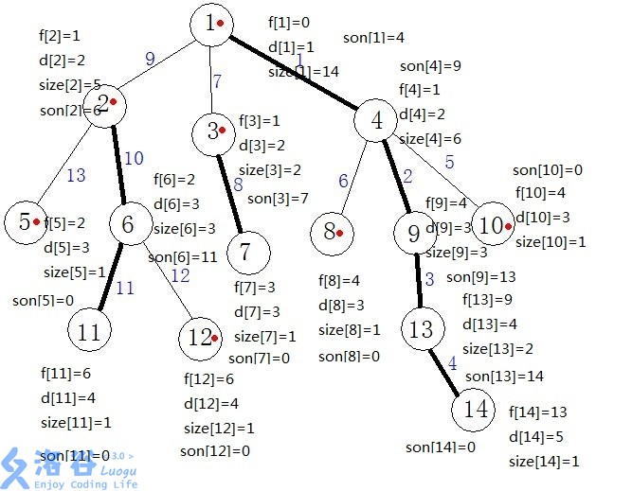

Slide 21
第二遍dfs，然后连接重链，同时标记每一个节点的dfs序，并且为了用数据结构来维护重链，我们在dfs时保证一条重链上各个节点dfs序连续（即处理出数组top,id,rk）
void dfs2(int u,int t) { //当前节点、重链顶端
top[u]=t; id[u]=++cnt; //标记dfs序
rk[cnt]=u; //序号cnt对应节点u
if(!son[u]) return;
dfs2(son[u],t);
/*我们选择优先进入重儿子来保证一条重链上各个节点dfs序连续，
一个点和它的重儿子处于同一条重链，所以重儿子所在重链的顶端还是t*/
for(int i=head[u];i;i=e[i].next) {
int v=e[i].to;
if(v!=son[u]&&v!=f[u])
dfs2(v,v); //一个点位于轻链底端，那么它的top必然是它本身
}
}

Slide 23
int lca(int x,int y)
{
for( ; top[x]!=top[y] ; ){
if (d[top[x]]>d[top[y]])
x=f[top[x]];
else
y=f[top[y]]);
}
return d[x]<d[y]?x:y;
}

Slide 24
树链剖分的时间复杂度问题
树链剖分的两个性质：
1，如果(u, v)是一条轻边，那么size(v) < size(u)/2；
2，从根结点到任意结点的路所经过的轻重链的个数必定都小于logn；
可以证明，树链剖分的时间复杂度为O(nlog^2n)

Slide 25
离线Tarjan算法
1.任选一个点为根节点，从根节点开始。
2.遍历该点u 所有 子节点v，并标记这些子节点v已被访问过。// 先遍历完所有的子节点
3.若是 v 还有子节点，返回2，否则下一步。
4.合并 v 到u上 —— father[ v ] = u
5.寻找与当前点u有询问关系的点v。
6.若是v已经被访问过了，则可以确认u和v的最近公共祖先为 v被合并到的父亲节点 a= find(v)
参考来源： https://blog.csdn.net/JKdd123456/article/details/81388495

Slide 26
假设我们有一组数据 9个节点 8条边 联通情况如下：
1--2，1--3，2--4，2--5，3--6，5--7，5--8，7--9 即下图所示的树
设我们要查找最近公共祖先的点为9--8，4--6，7--5，5--3；
设f[]数组为并查集的父亲节点数组，初始化f[i]=i，vis[]数组为是否访问过的数组，初始为0;

Slide 27
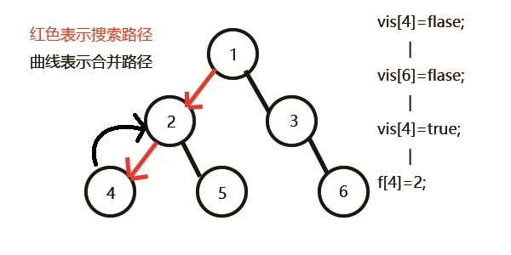
取1为根节点，往下搜索发现有两个儿子2和3；
先搜2，发现2有两个儿子4和5，先搜索4，发现4没有子节点，则寻找与其有关系的点；
发现6与4有关系，但是vis[6]=0，即6还没被搜过，所以不操作；
发现没有和4有询问关系的点了，返回此前一次搜索，更新vis[4]=1；

Slide 28
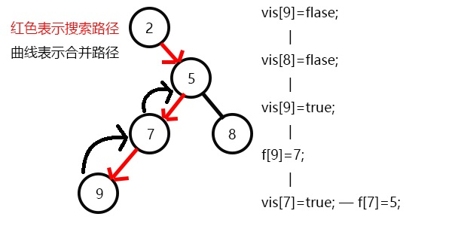
表示4已经被搜完，更新 f[4]=2 （ 一定要更新其父亲节点），继续搜5，
发现5有两个儿子7和8 （ 不去判断 5,而是判断其 子节点）
先搜7，发现7有一个子节点9，搜索9，发现没有子节点，寻找与其有关系的点；
发现8和9有关系，但是 vis[8]=0,即8没被搜到过，所以不操作；
发现没有和9有询问关系的点了，返回此前一次搜索，更新vis[9]=1；
表示9已经被搜完，更新f[9]=7 ，发现 7没有没被搜过的子节点了，寻找与其有关系的点；
发现5和7有关系，但是 vis[5]=0，所以不操作；（只是从5 经过，但是没有判断 5,所以 5 还是未被访问的）
发现没有和7有关系的点了，返回此前一次搜索，更新vis[7]=1；

Slide 29
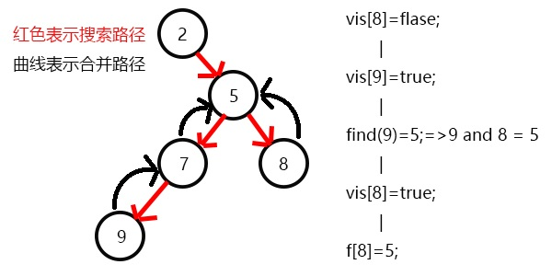
表示7已经被搜完，更新f[7]=5，继续搜8 （ 8是字节点），发现8没有子节点，则寻找与其有关系的点；
发现9与8有关系，此时vis[9]=1，则他们的最近公共祖先为find(9)=5；
(find(9)的顺序为 f[9]=7-->f[7]=5-->f[5]=5 return 5 ;)
发现没有与8有关系的点了，返回此前一次搜索，更新vis[8]=1；
表示8已经被搜完，更新f[8]=5，发现5没有没搜过的子节点了，寻找与 5 其有关系的点；

Slide 30
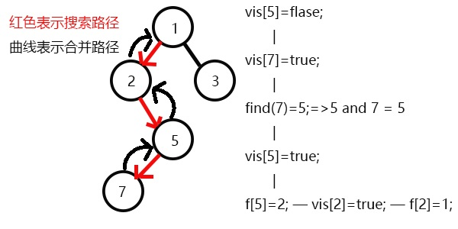
发现7和5有关系，此时vis[7]=1，所以他们的最近公共祖先为 find(7)=5；
(find(7)的顺序为 f[7]=5-->f[5]=5 return 5;)
又发现5和3有关系，但是vis[3]=0，所以不操作，此时5的子节点全部搜完了；
返回此前一次搜索，更新vis[5]=1，表示5已经被搜完，更新f[5]=2；
发现2没有未被搜完的子节点，寻找与其有关系的点；
又发现没有和2有关系的点，则此前一次搜索，更新vis[2]=1；

Slide 31
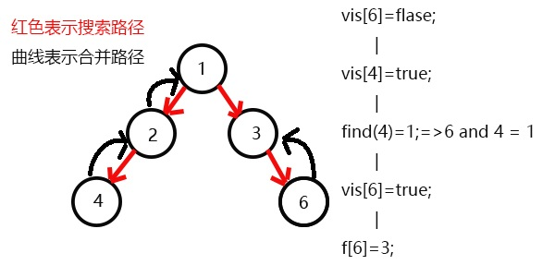
表示2已经被搜完，更新f[2]=1，继续搜3 （右子树的子节点），发现3有一个子节点6；
搜索6，发现6没有子节点，则寻找与6有关系的点，发现4和6有关系；
此时vis[4]=1，所以它们的最近公共祖先为find(4)=1;
(find(4)的顺序为f[4]=2-->f[2]=2-->f[1]=1 return 1;)
发现没有与6有关系的点了，返回此前一次搜索，更新vis[6]=1，表示6已经被搜完了；

Slide 32
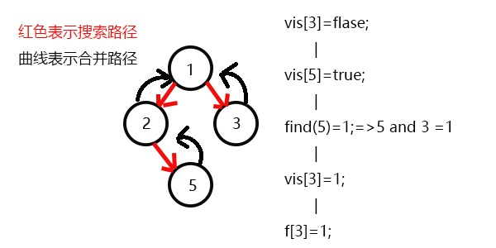
e
更新f[6]=3，发现3没有没被搜过的子节点了，则寻找与3有关系的点；
发现5和3有关系，此时vis[5]=1，则它们的最近公共祖先为find(5)=1；
(find(5)的顺序为f[5]=2-->f[2]=1-->f[1]=1 return 1;)
发现没有和3有关系的点了，返回此前一次搜索，更新vis[3]=1；
发现1没有被搜过的子节点也没有有关系的点，此时可以退出整个dfs了。

Slide 33
int n,m,father[maxn],vis[maxn];
struct trenode{
int nxt,to;
}tre[maxn*2]; //记录树
struct askenode{
int nxt,to,id;
}aske[maxm*2];//记录查询结点
int tcnt=0,acnt=0, thead [maxn], ahead [maxn],lca[maxm];

Slide 34
建树及记查询边集
void tradd (int u,int v){
tre[++tcnt].to=v;
tre[tcnt].nxt=thead[u];
thead[u]=ecnt;
}
void askadd(int u,int v,int i ){
aske[++acnt].to=v;
aske[acnt].id=i;
aske[acnt].nxt=ahead[u];
ahead [u]=acnt;
}
void init(){
cin>>n>>m;
for (int i=1;i<n;i++){
int u,v; cin>>u>>v;
tradd(u,v);tradd(v,u);
}
for(int i=1;i<=m;i++){
int u,v; cin>>u>>v;
askadd(u,v,i);askadd(v,u,i);
}
}

Slide 35
int Find(int x) // 找 祖先节点
{
if(x!=father[x])
father[x]=Find(father[x]);
return father[x];
}

Slide 36
void Join(int x,int y) { // 连接上一级{
int fx=Find(x),fy=Find(y);
if(fx!=fy) father[fy]=fx;
}

Slide 37
void LCA(int u) { // 链式前向星 —— 递归
for(int i=thead[u];i;i=tre[i].nxt){
int v=tre[i].to;
LCA(v); Join(u,v); vis[v]=true;
}
for (int i=ahead[u];I;i=aske[i].nxt){
int v=aske[i].to;
if(vis[v]) lca[aske[i].id]=Find(v);
// 如果找到目标点，并且与他有关系的点已经被访问了，那么就可以去求他们的共同祖先了
}
}

Slide 38
参考资料
总框架参考：https://www.cnblogs.com/eternhope/p/9502559.html
各部分参考来源已在各部分注明。

